Slide 1


SIS Yoklama Modülü

Slide 2


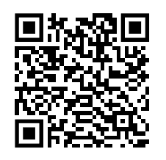

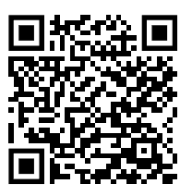

BİLGİCampus Mobil Uygulama
İlgili QR kodu okutarak mobil cihazınıza BİLGİCampus uygulamasını yükleyin.

Slide 3
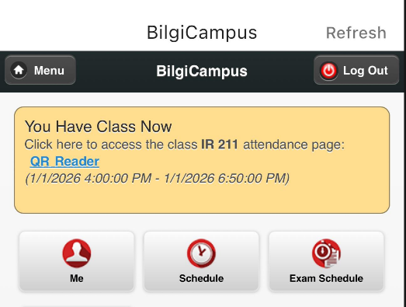
BİLGİCampus – Yoklama için Giriş
BİLGİSecure kablosuz ağına bağlanın.
BİLGİCampus mobil uygulamasını açın ve BİLGİ hesabınızla giriş yapın.
Ana sayfada başlayacak dersiniz için yoklama bildirimi görüntülenecektir.
Yoklamaya katılım için linke tıklayın.

Slide 4
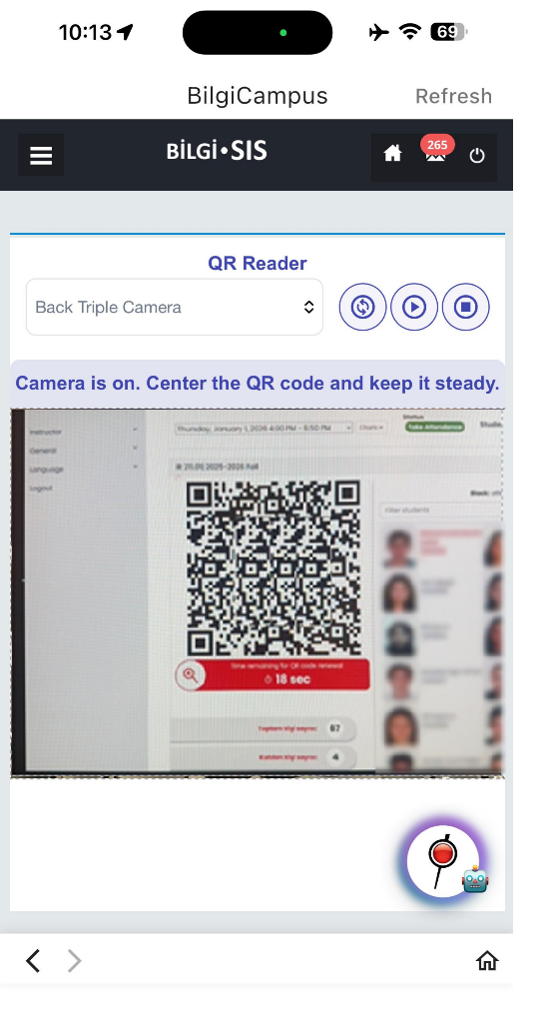
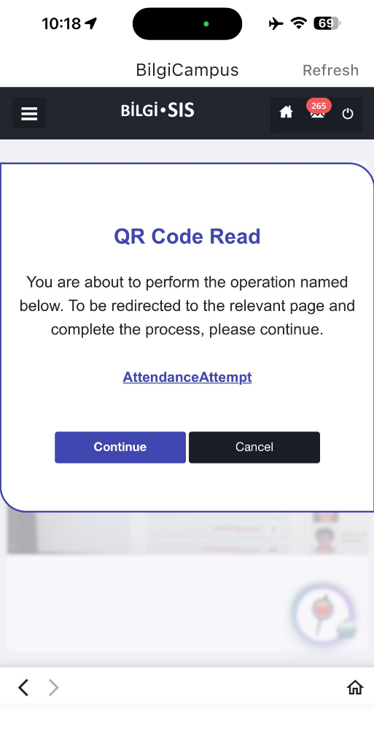
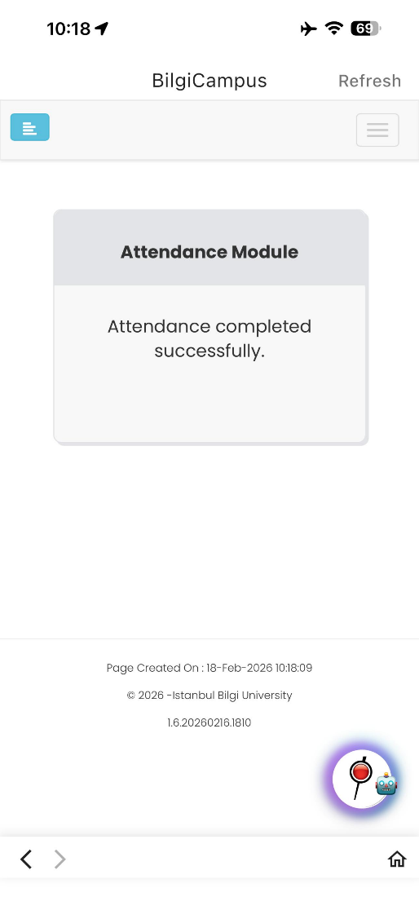
BİLGİCampus QR Kod ile Yoklama Tamamlama
Derslikte ekrana yansıtılan QR kodu okutun ve derse katılım adımlarını tamamlayın.

Slide 5
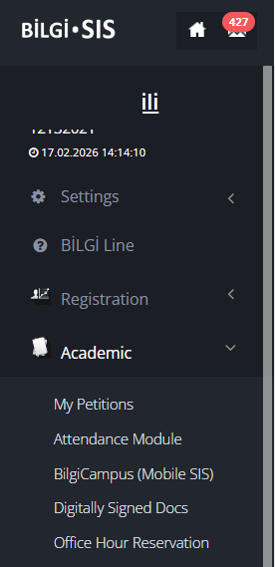
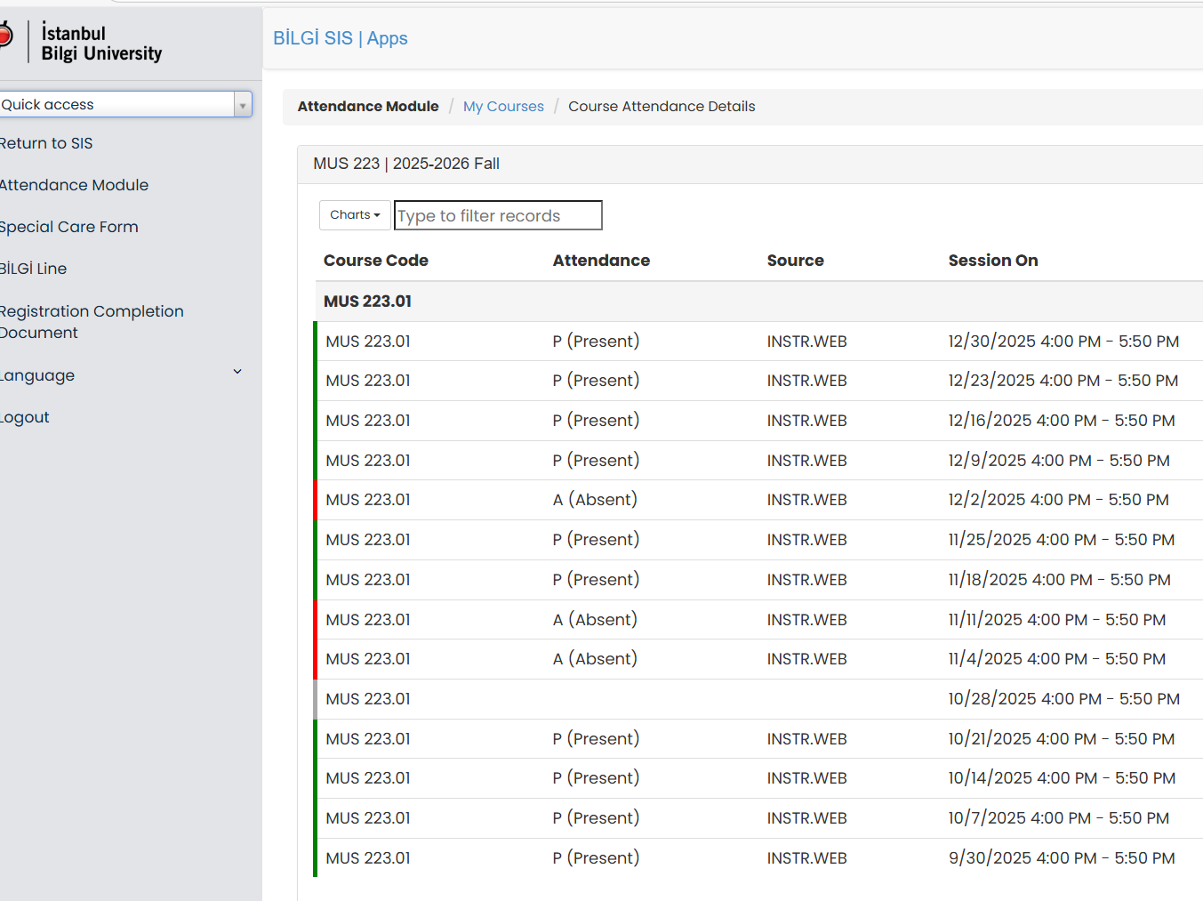
SIS WEB Sitesi –Yoklama Raporu
Menüden Yoklama Modülüne girip dönem ve ders seçimi yaparak ilgili dersinizin yoklama raporunu görüntüleyebilirsiniz.

Slide 6
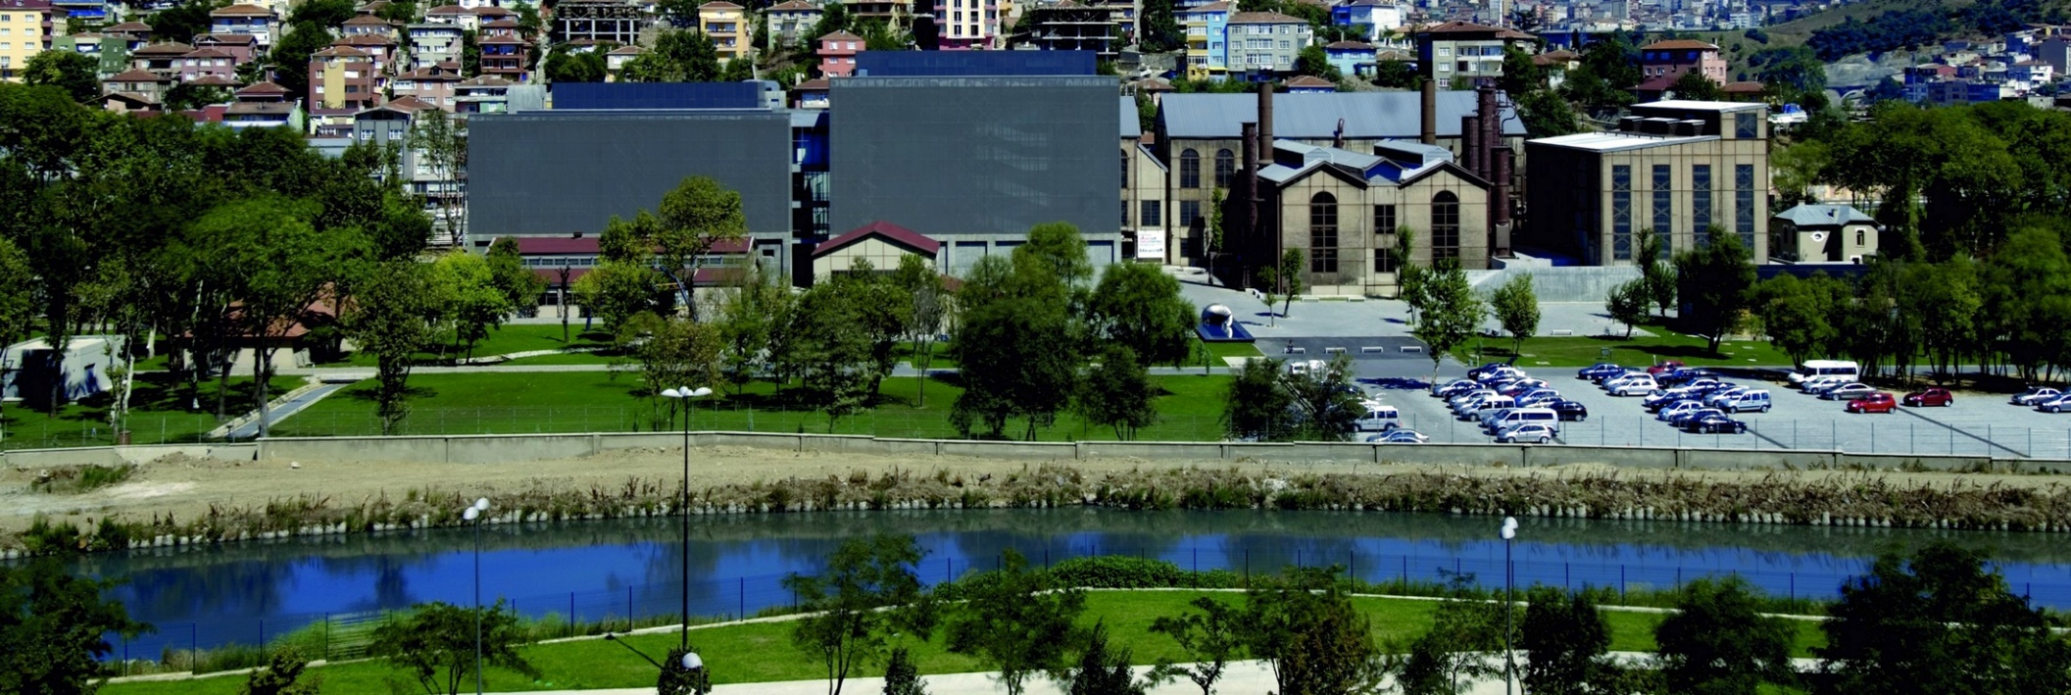
Teşekkürler

